Slide 1

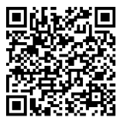
[野火]《emWin应用开发实战指南—基于STM32》
第25讲
列表轮控件
公众号
淘宝店铺

Slide 2
列表轮控件
emWin
视频教程
主讲内容
列表轮控件简介
列表轮控件API
列表轮控件基础实验
1.
2.
3.

Slide 3
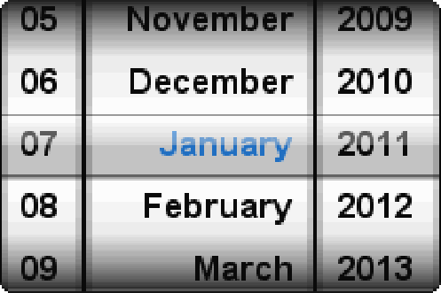
列表轮控件
emWin
视频教程
1.列表轮控件简介
列表轮（Listwheel）控件在造型和使用上非常类似于安卓的那种选择日期和时间的控件，控件的整个数据区域可通过指针输入设备（PID）进行移动，在数据区域移动的时候释放PID设备，数据区域会减慢运动速度，并通过在吸附位置捕捉一个新项目来停止。此外，列表轮控件的数据可以循环显示，在划过最后一个数据项之后，会像一个轮子一样继续显示第一个数据项。

Slide 4
列表轮控件
emWin
视频教程
1.列表轮控件简介
列表轮控件支持4种通知代码，以区分各种不同的操作动作。
通知代码 | 描述
WM_NOTIFICATION_CLICKED | 控件已被点击
WM_NOTIFICATION_RELEASED | 控件已被释放
WM_NOTIFICATION_MOVED_OUT | 控件已被点击，但指针已被移出框且没有释放
WM_NOTIFICATION_SEL_CHANGED | 项目已在对齐位置对齐

Slide 5
列表轮控件
emWin
视频教程
2.列表轮控件API
函数名 | 描述
LISTWHEEL_AddString() | 添加一个新的字符串
LISTWHEEL_CreateEx() | 创建一个列表轮控件
LISTWHEEL_CreateIndirect() | 从对话框资源表中创建列表轮控件
LISTWHEEL_CreateUser() | 使用额外的字节作为用户数据创建列表轮
LISTWHEEL_GetBkColor() | 获取当前背景颜色
LISTWHEEL_GetFont() | 获取当前字体
LISTWHEEL_GetItemFromPos() | 返回与给定位置匹配的项目的索引
LISTWHEEL_GetItemText() | 返回请求项的文本
LISTWHEEL_GetLBorder() | 返回左边框的大小，以像素为单位
LISTWHEEL_GetLineHeight() | 返回一项的高度
LISTWHEEL_GetNumItems() | 返回数据项数
LISTWHEEL_GetPos() | 返回当前参与项目的项目索引
LISTWHEEL_GetRBorder() | 返回右边框的大小，以像素为单位
LISTWHEEL_GetSel() | 返回当前选择的项目
LISTWHEEL_GetSnapPosition() | 返回捕捉位置，以像素为单位
LISTWHEEL_GetTextAlign() | 返回用于绘制数据项的文本对齐方式
LISTWHEEL_GetTextColor() | 返回文本颜色
LISTWHEEL_GetUserData() | 检索用户数据
LISTWHEEL_IsMoving() | 返回控件是否在移动
LISTWHEEL_MoveToPos() | 将列表轮移动到指定位置
LISTWHEEL_OwnerDraw() | 绘制控件件的默认函数
LISTWHEEL_SetBkColor() | 设置当前背景颜色
LISTWHEEL_SetDeceleration() | 设置轮的减速度

Slide 6
列表轮控件
emWin
视频教程
2.列表轮控件API
LISTWHEEL_CreateEx()
在指定位置创建指定大小的列表轮控件。
LISTWHEEL_CreateIndirect()
使用对话框方式间接创建一个列表轮控件。

Slide 7
列表轮控件
emWin
视频教程
3.列表轮控件基础实验
代码分析
实验现象

Slide 8
[野火]《emWin应用开发实战指南—基于STM32》
谢谢
公众号
淘宝店铺

